Slide 1
La composizione negoziata per la crisi di impresa
Introdotta con il Decreto Legge 24 agosto 2021 n. 118 recante «misure urgenti in materia di crisi d’impresa e di risanamento aziendale, nonché ulteriori misure urgenti in materia di giustizia» ed ora inserita nel CCII dall’art. 12 all’art. 25 - undecies

Slide 2
Fase iniziale
a) istanza di composizione negoziata della crisi
b) Istanza per l’applicazione delle misure protettive
c) dichiarazione di sospensione degli obblighi di intervento sul capitale sociale a seguito di intervenuto azzeramento

Slide 3
Il presupposto soggettivo
L’art. 12, parla testualmente di imprenditore commerciale e agricolo.
Se ne evincono due principi importanti:
che la composizione negoziata può essere attivata non solo dagli imprenditori commerciali ma anche da quelli agricoli, come già oggi accade per gli accordi di ristrutturazione dei debiti;
che non è preclusivo all’accesso al “percorso” in questione (così lo chiama anche la Relazione illustrativa) il possesso congiunto dei requisiti di non sottoponibilità alla l.g. ex art. 2 lett. d) CCII
requisito comune: impresa iscritta al Registro Imprese

Slide 4
Il presupposto oggettivo
Per poter accedere alla Composizione negoziale della Crisi, l'imprenditore (commerciale e agricolo) deve trovarsi in condizioni di squilibrio patrimoniale o economico finanziario, tali da rendere probabile una futura crisi o insolvenza (art. 12, comma 1).
Il concetto di probabilità induce a ritenere che le imprese che versino in stato di insolvenza irreversibile non possano essere ammesse giacché il nuovo istituto mira dichiaratamente ad affrontare situazioni connotate da “una concreta prospettiva di risanamento”
Prima di assumere una ufficiale iniziativa, può interrogare la Piattaforma Telematica Nazionale ("PT") al fine di reperire indicazioni operative per la predisposizione di un Piano di Risanamento (cd. auto-diagnosi) e per effettuare un Test pratico ai fini della verifica della ragionevole perseguibilità del Risanamento.

Slide 5
a) istanza di composizione negoziata della crisi (art. 12);
A prescindere da tale Test, l'imprenditore che si trova nella situazione sopra descritta può presentare, tramite la Procedura Telematica, istanza di nomina di un Esperto
Si tratta di un'iniziativa volontaria, al più sollecitata da una segnalazione dell'organo di controllo
A detta istanza devono essere allegati tutti i documenti indicati dall'art. 5, comma 3 (bilanci ultimi 3 esercizi, certificato unico debiti tributari, elenco creditori, situazione patrimoniale aggiornata almeno 60 gg. ante ecc..)

Slide 6
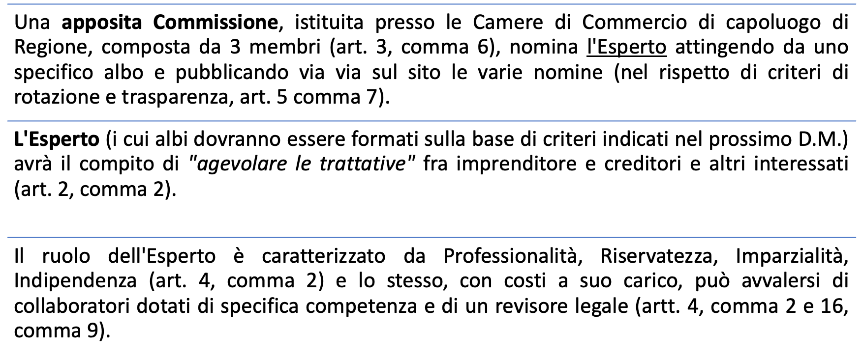
(segue) il destinatario dell’istanza

Slide 7
(segue) il primo adempimento dell’Esperto
Nella fase iniziale, dopo aver accettato l'incarico (entro 2 gg. Lavorativi) convoca senza indugio l'imprenditore "per valutare l'esistenza di concrete prospettive di risanamento" anche sentito l'organo di controllo.
All'esito:
(i) se ritiene che vi siano concrete prospettive, incontra le altre parti e dà inizio alla fase di negoziazione;
(ii) altrimenti, dispone l'archiviazione dell'istanza di composizione negoziata.

Slide 8
Effetti della presentazione dell’istanza
A seguito della presentazione della istanza per la composizione negoziale
l'imprenditore non perde il possesso dei beni e non si apre il concorso fra i creditori.
non gli è impedito il compimento degli atti di amministrazione ordinaria o straordinaria, che non sono soggetti ad autorizzazione alcuna ma solo ad una segnalazione preventiva all'Esperto;
i pagamenti possono essere effettuati regolarmente, senza anche qui limitazioni. Anche i creditori non subiscono limitazioni, atteso che in difetto di istanza per l'applicazione di misure protettive essi possono agire sia in sede esecutiva che tramite presentazione di istanza di l.g.

Slide 9
b) istanza per l'applicazione delle misure protettive
Oltre all'istanza di negoziazione, l'imprenditore può, contestualmente o successivamente, presentare (sempre tramite PT) separata istanza di applicazione di misure protettive del patrimonio (art. 18, comma 1). Tale istanza viene pubblicata a Registro delle Imprese ma solo unitamente all'accettazione dell'Esperto (quindi dopo tale evento).
Dalla pubblicazione scattano automaticamente gli effetti protettivi --> divieto di acquisizione diritti di prelazione, tranne quelli volontari, e di inizio e prosecuzione azioni esecutive e cautelari su beni dell'impresa e su quelli - anche di terzi - con i quali viene e fintanto che dura la negoziazione e non viene archiviata (quindi anche oltre la durata della protezione) le eventuali istanze di l.g. sono improcedibili
La limitazione non opera per i diritti di credito dei lavoratori
L'applicazione delle misure protettive non impedisce pagamenti da parte del debitore.
Così espressamente l'art. 18 , comma 1 "Non sono inibiti i pagamenti".
Lo stesso giorno di presentazione dell'istanza per le misure protettive, l'imprenditore deve depositare separato ricorso al tribunale competente, chiedendo la conferma o la modifica delle stesse; l'omesso o ritardato deposito del ricorso è causa di inefficacia delle misure (art. 19, comma 1).

Slide 10
Ambito stragiudiziale
Laddove l'Esperto abbia ritenuto sussistenti delle "concrete prospettive di risanamento" e aperto la fase della negoziazione, il tempo a disposizione per individuare, anche su sua proposta, una soluzione adeguata per il superamento dello squilibrio patrimoniale o economico-finanziario, è di 180 gg
Il termine è prorogabile su consenso di tutte le parti (imprenditore, Esperto e Parti coinvolte nella negoziazione) oppure maggiore laddove ciò sia necessitato dal coordinamento con i tempi concessi dal tribunale per la durata delle misure protettive.
La negoziazione vede protagonista l’imprenditore con la presenza pressoché costante dell'Esperto, che fissa gli incontri con le parti e prospetta le possibili strategie.
Tutta la fase è caratterizzata da obblighi di comportamento di correttezza e di buona fede per tutte le parti coinvolte.

Slide 11
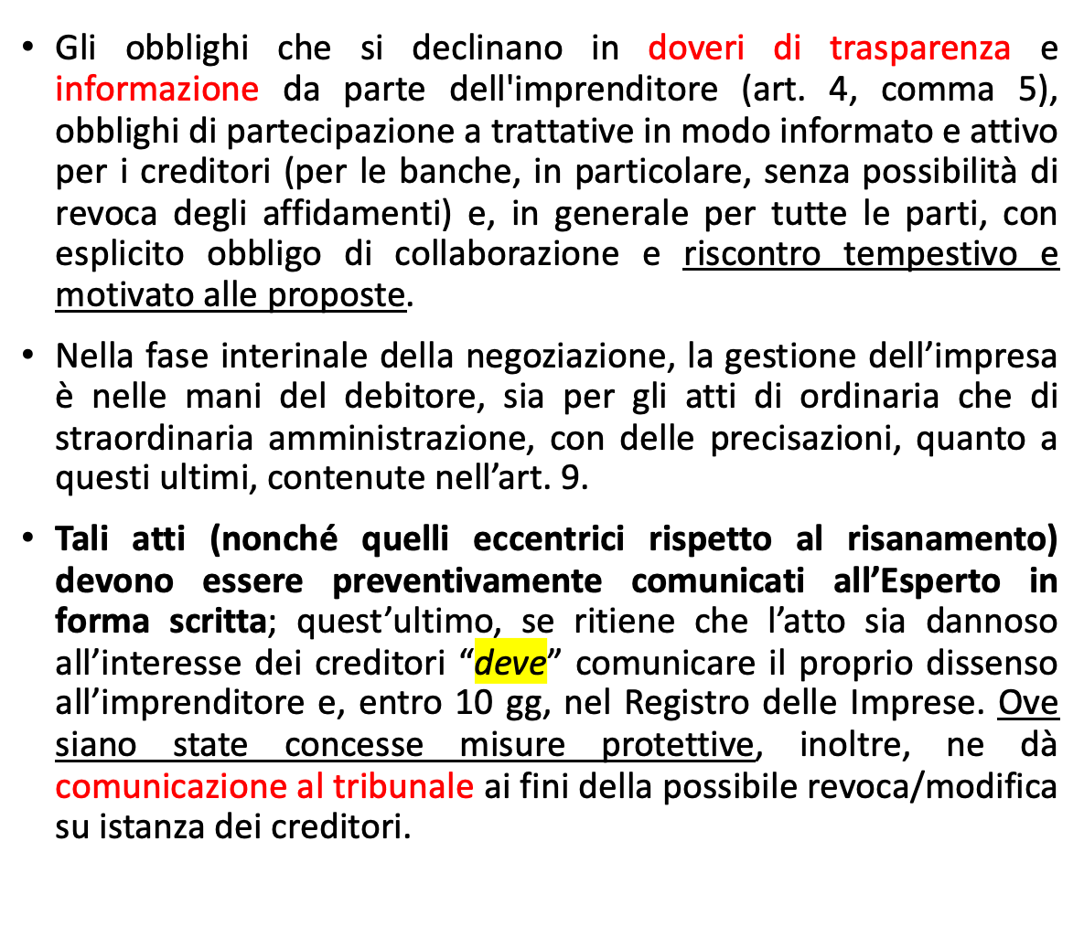
(segue) lo svolgimento delle trattative
Si tratta di aspetto che si riflette sulla futura revocabilità degli atti e che incide sull'eventuale rilevanza penale (art. 12, co. 2 e 5)"

Slide 12
Ambito Giudiziale
Sempre nella fase post presentazione istanza di composizione negoziale, l'imprenditore può rivolgersi al tribunale territorialmente competente :
1- se presentata anche istanza per misure protettive, ottenere la conferma o la modifica degli effetti protettivi del patrimonio o delle misure cautelari chiesti contestualmente all’istanza di negoziazione; si tratta di un’iniziativa obbligata e non ritardabile, pena la dichiarazione di inefficacia delle misure. Se il ricorso è presentato, a quel punto si svolge tutta la fase avanti al tribunale (art. 19). L'imprenditore ha l'onere di pubblicare a Registro Imprese, entro 30 gg., anche il numero di R.G. del ricorso per dar modo ai creditori di avere notizia del procedimento e poter volontariamente intervenire; ove non vi provveda, l'istanza di protezione viene cancellata d'ufficio dal Registro Imprese e quindi i creditori potranno intraprendere liberamente iniziative di recupero nei confronti del loro debitore;
2- ottenere l'autorizzazione a contrarre finanziamenti prededucibili (da banche, soci o infragruppo, art. 22, comma 1) oppure la deroga all'art. 2560 c.c. in caso di trasferimento di azienda o suoi rami (art. 22, comma 1);
In tutte queste ipotesi, l’Esperto partecipa in quanto espressamente prevista la sua presenza dalla legge o perché sentito in sede di «informazioni necessarie» su decisione del Giudice

Slide 13
FASE FINALE
Decorsi 180 gg o comunque trascorso il termine maggiore consentito dalla normativa (su accordo delle parti o per esigenze della misure protettive) gli sbocchi potranno essere (art. 11):
Conclusione di un “contratto” sottoscritto fra le parti interessate con una Relazione Finale dell’Esperto che conferma che la continuità aziendale viene in tal modo assicurata per 2 anni. Quindi la relazione è in questo caso un allegato al contratto (lett. a);
Una “convenzione di moratoria”, anche in questo caso la Relazione Finale dell’Esperto dovrà esprimersi in senso favorevole (lett. b);
Un Piano di Risanamento ex art. 67 lett. d) l.fall. attestato direttamente all’Esperto (qui la sua partecipazione è diretta perché dovrà attestare il documento);
Un AdR, anche 182-septies l. fall., che se ha l’avallo nella Relazione Finale dell’Esperto può ottenere l’abbassamento della percentuale dal 75% al solo 60% (art. 11, comma 2);

Slide 14
(segue) gli epiloghi alternativi
In alternativa rispetto a tali nuovi strumenti ci sono poi sempre quelli già presenti nel nostro ordinamento:
Il Piano di Risanamento ex art. 56 ccii
L’omologazione di un AdR con possibilità di ridurre la percentuale per l’ammissibilità
Il CCII la novità di proporre
una domanda di concordato semplificato ex art. 25 - sexies

Slide 15




Effetti conseguenti
Se la conclusione della negoziazione è positiva, gli effetti che si stabilizzano sono:
le autorizzazioni ottenute ex art. 22 nell’ipotesi di procedura concorsuale;
gli atti di amministrazione compiuti nel semestre anteriore al fallimento laddove si tratti di atti coerenti con l’andamento delle trattative e le prospettive di risanamento al tempo esistenti (valutazione da effettuare dunque ex ante). In questo caso vi è anche l’esenzione dalle fattispecie penali di bancarotta preferenziale e fraudolenta.

Slide 16
(segue)
Non si stabilizzano, invece:
gli atti di straordinaria amministrazione per i quali l’Esperto ha espresso il proprio dissenso iscrivendolo al Registro Imprese o se il tribunale ha rigettato l’autorizzazione richiesta ex art. 21; in questi casi, in ipotesi di successiva procedura concorsuale, sono percorribili sia le azioni revocatorie ordinarie che quelle fallimentari da parte del curatore;

Slide 17
Le misure premiali
Riguardano i soli debiti tributari, possono essere sintetizzate nei seguenti termini:
gli interessi maturati post accettazione Esperto e sino alla conclusione delle trattative sono dovuti solo in misura legale, sempre che la conclusione venga formalizzata in un "Contratto", un "Accordo di moratoria", un "Piano Risanamento" attestato da Esperto o “Adr” sottoscritto da Esperto (art. 14, comma 1)
gli interessi e le sanzioni maturati ante accettazione Esperto e oggetto di negoziazione della crisi, in misura pari al 50% se si conclude con “Adr” sottoscritto da Esperto o con “procedimenti ex L. 267/1942” (art. 14, comma 3);
le sanzioni il cui pagamento rateizzato scade post accettazione Esperto, sono dovute solo al minimo per tutte le fattispecie di possibile conclusione (art. 14 comma 2);
imposte arretrate (Iva, Imposte redditi, Ritenute d'Acconto) sono di diritto pagabili in 72 rate se la conclusione delle trattative avviene con un "Contratto" o con un "Piano attestato" sottoscritto dall'Esperto (art. 14 comma 4).
Il fallimento successivamente dichiarato fa venir meno la misura ridotta accordata per sanzioni e interessi.

Slide 18
Il concordato semplificato (art. 18)
Presupposti di ammissibilità:
l’esperto nella relazione finale dichiara che le trattative non hanno avuto esito positivo
e che le soluzioni di cui all’articolo 23, non sono praticabili, quindi la composizione negoziata si è conclusa senza che sia stato raggiunto un accordo con i creditori e senza che il debitore abbia potuto proporre un accordo di ristrutturazione
Termini per la presentazione:
Entro sessanta giorni successivi alla comunicazione della relazione finale dell’Esperto (che deve essere inserita anche nella PTN )
Contenuto
proposta di concordato per cessione dei beni
piano di liquidazione
documenti indicati nell’articolo 44

Slide 19
(i) La presentazione
Ricorso per l’omologazione della proposta di concordato va presentato al tribunale del luogo in cui l’impresa ha la propria sede principale.
Il ricorso è comunicato al pubblico ministero e pubblicato, a cura del cancelliere, nel registro delle imprese entro il giorno successivo al deposito in cancelleria.
Dalla data della pubblicazione del ricorso si producono gli effetti previsto dagli art. 44 ccii con riferimento alla graduazione dei crediti ed alla disciplina della prededuzione, allo spossessamento attenuato dell’imprenditore, alla sospensione delle azioni esecutive, alla cristallizzazione della massa passiva, all’inopponibilità delle formalità non iscritte.
Il tribunale:
acquisisce la relazione finale dell’Esperto
chiede il parere dell’Esperto con specifico riferimento ai presumibili risultati della liquidazione e alle garanzie offerte
nomina un Ausiliario ai sensi dell’articolo 68 del c.p.c. a cui chiedere un ulteriore parere di natura «tecnica»

Slide 20
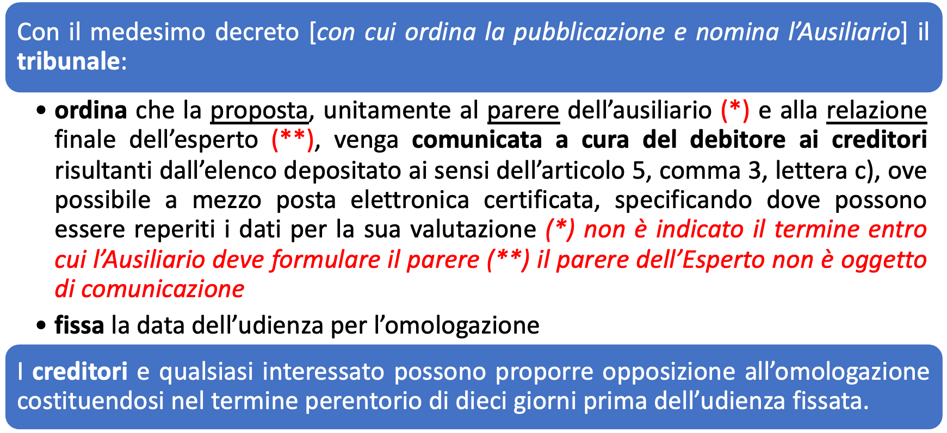
(ii) La comunicazione ai creditori

Slide 21
(iii) Il giudizio di omologazione
Il tribunale:
può assumere i mezzi istruttori richiesti dalle parti e può anche disporli d’ufficio
omologa il concordato se
verifica la regolarità del contraddittorio e del procedimento,
il rispetto dell’ordine delle cause di prelazione
la fattibilità del piano di liquidazione,
rileva che la proposta non arreca pregiudizio ai creditori rispetto all’alternativa della liquidazione fallimentare e comunque assicura un’utilità a ciascun creditore («anche non monetaria», così L. Panzani)
Si tratta di un concordato semplificato sia perché non sono presenti i vincoli satisfattivi previsti nella Legge fallimentare, sia perché è privo di votazione

Slide 22
(segue) «l’utilità»
L’utilità diversa dal denaro potrebbe anche essere rappresentata dalla prosecuzione dei rapporti negoziali in corso (cfr. art. 84 CCII), ipotesi questa probabile quando la liquidazione si traduca nella cessione dell’impresa a terzi con conseguente mantenimento della continuità aziendale in via indiretta.
A differenza dall’art. 84 CCII, come modificato dal decreto correttivo 147/2020, e dall’art. 161, comma 2, lett. e) L. fall. il D.L. non ha infatti richiesto che l’utilità sia specificamente individuata ed economicamente valutabile

